Slide 1
黑暗中的救贖-3:
底波拉與巴拉
黃嘉松牧師

Slide 2
經文：士4－5
4:1 以笏死後，以色列人又行耶和華眼中看為惡的事，
4:2 耶和華就把他們付與在夏瑣作王的迦南王耶賓手中；他的
將軍是西西拉，住在外邦人
的夏羅設。

Slide 3
4:3 耶賓王有鐵車九百輛。他大大
欺壓以色列人二十年，以色列人
就呼求耶和華。
4:4 有一位女先知名叫底波拉，
是拉比多的妻，當時作
以色列的士師。

Slide 4
4:5 她住在以法蓮山地拉瑪和伯特利中間，在底波拉的棕樹下。以色列人都上她那裡去聽判斷。

Slide 5
4:6 她打發人從拿弗他利的基低斯
將亞比挪菴的兒子巴拉召了來，
對他說：「耶和華─以色列的神
吩咐你說：『你率領一萬拿弗他利和西布倫人上他泊山去。

Slide 6
4:7 我必使耶賓的將軍西西拉率領
他的車輛和全軍往基順河，到你
那裡去；我必將他交在你手中。』」
4:8 巴拉說：「你若同我去，我就去；你若不同我去，我就不去。」

Slide 7
4:9 底波拉說：「我必與你同去，
只是你在所行的路上得不著榮耀，因為耶和華要將西西拉交在一個
婦人手裡。」於是底波拉起來，
與巴拉一同往基低斯去了。

Slide 8
4:10 巴拉就招聚西布倫人和拿弗他利人到基低斯，跟他上去的有一萬人。底波拉也同他上去。

Slide 9
4:12 有人告訴西西拉說：「亞比挪菴的兒子巴拉已經上他泊山了。」
4:13 西西拉就聚集所有的鐵車九百輛和跟隨他的全軍，從外邦人的
夏羅設出來，到了基順河。

Slide 10
4:14 底波拉對巴拉說：「你起來，今日就是耶和華將西西拉交在你
手的日子。耶和華豈不在你前頭
行嗎？」於是巴拉下了他泊山，
跟隨他有一萬人

Slide 11
4:15 耶和華使西西拉和他一切車輛全軍潰亂，在巴拉面前被刀殺敗；西西拉下車步行逃跑。

Slide 12
4:16 巴拉追趕車輛、軍隊，直到外邦人的夏羅設。西西拉的全軍都倒在刀下，沒有留下一人
4:17 只有西西拉步行逃跑，到了基尼人希百之妻雅億的帳棚，
因為夏瑣王耶賓與基尼人
希百家和好。

Slide 13
4:18 雅億出來迎接西西拉，對他說：「請我主進來，不要懼怕」；西西拉就進了她的帳棚。雅億用被將他遮蓋。

Slide 14
4:19 西西拉對雅億說：「我渴了，求你給我一點水喝。」雅億就打開皮袋，給他奶子喝，仍舊把他遮蓋。

Slide 15
4:21西西拉疲乏沉睡。希百的妻雅億取了帳棚的橛子，手裡拿著錘子，輕悄悄地到他旁邊，將橛子從他鬢邊釘進去，釘入地裡。西西拉就死了。
4:23這樣，神使迦南王耶賓
被以色列人制伏了。

Slide 16
背景：
4:1-2 以笏死後，以色列人又行
耶和華眼中看為惡的事，耶和華
就把他們付與在夏瑣作王的迦南王耶賓手中；他的將軍是
西西拉，住在外邦人的
夏羅設。

Slide 17
4:3 耶賓王有鐵車九百輛。他大大欺壓以色列人二十年，以色列人就呼求耶和華。
【神怎樣使用士師？】

Slide 18
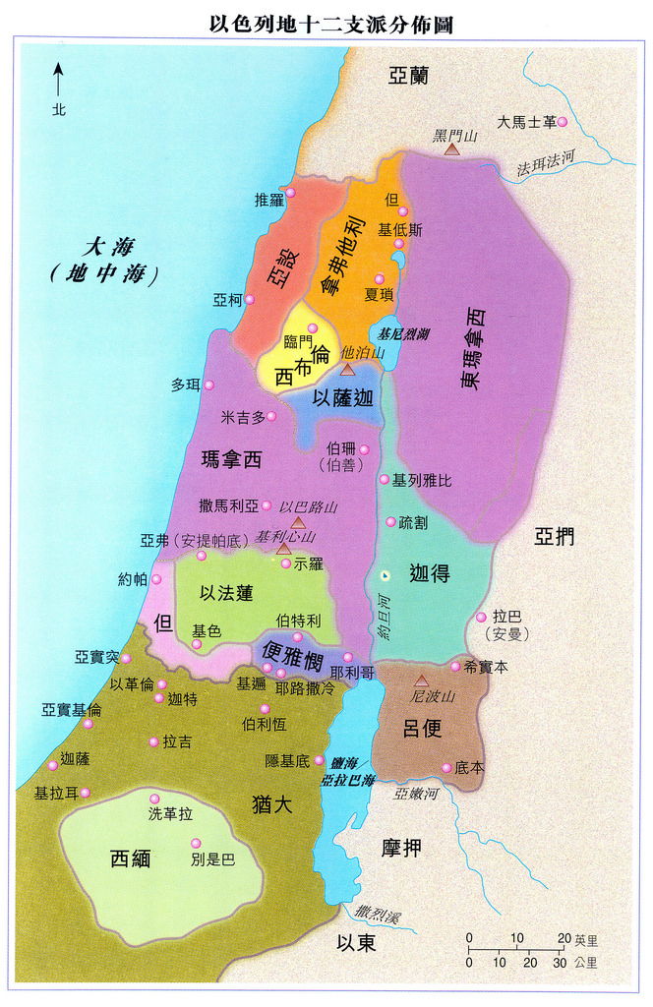

Slide 19
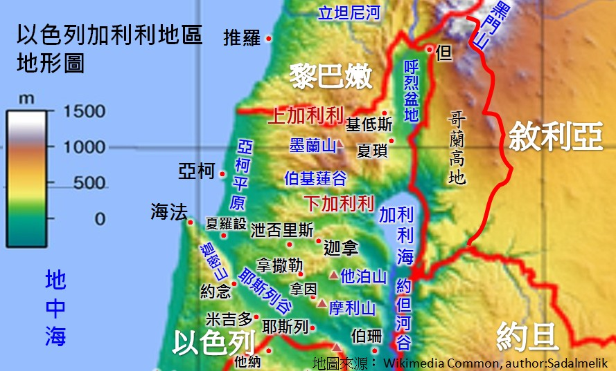

Slide 20
一．神使用愛神的姊妹
成就他的作為
【國家處境:】

Slide 21
5:6-7 在亞拿之子珊迦的時候，又在雅億的日子，大道無人行走，都是繞道而行。以色列中的官長停職，直到我底波拉興起，等我興起作
以色列的母

Slide 22
5:8 以色列人選擇新神，爭戰的事
就臨到城門。那時，以色列四萬人中豈能見盾牌槍矛呢？

Slide 23
【底波拉】
1. 一位女先知
有智慧的婦女
知道鼓勵別人

Slide 24
4:6 她打發人從拿弗他利的基低斯將亞比挪菴的兒子巴拉召了來，對他說：「耶和華─以色列的神（曾）
吩咐你說：『你率領一萬拿弗他利和西布倫人上他泊山去。

Slide 25
4:7 我必使耶賓的將軍西西拉率領
他的車輛和全軍往基順河，到你那裡去；我必將他交在你手中。』」

Slide 26
4:8 巴拉說：「你若同我去，我就去；你若不同我去，我就不去。」
4:9 底波拉說：「我必與你同去，
只是你在所行的路上得不著榮耀，因為耶和華要將西西拉交在
一個婦人手裡。」於是底波拉
起來，與巴拉一同往基低斯去了。

Slide 27
二．主的門徒必需以信心順服神
跟隨主的道路有時有挑戰
4:7 我必使耶賓的將軍西西拉率領他的車輛和全軍往基順河，到你那裡去；我必將他交在你手中。』」
4:8 巴拉說：「你若同我去， 我就去；你若不同我去，我就不去。」

Slide 28
底波拉對巴拉說：「你起來，今日就是耶和華將西西拉交在你手的日子。耶和華豈不在你前頭行嗎？」於是巴拉下了他泊山，跟隨他有一萬人。

Slide 29
2. 因著人的信，神成就他的事
4:15 耶和華使西西拉和他一切車輛全軍潰亂，在巴拉面前被刀殺敗；西西拉下車步行逃跑。

Slide 30
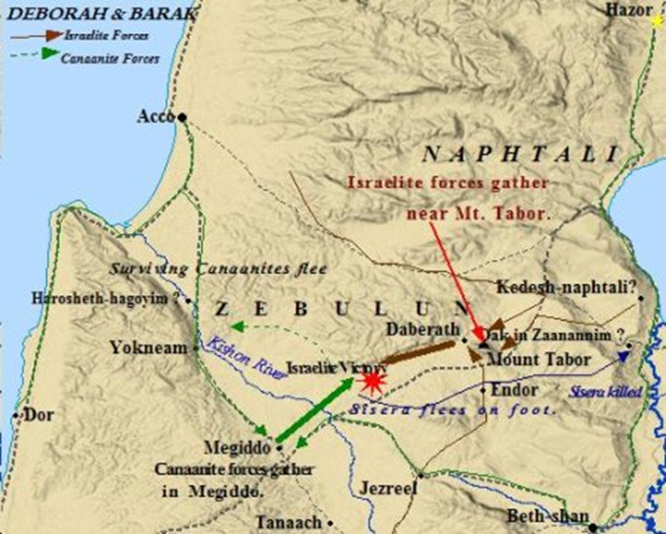

Slide 31
5:21基順古河把敵人沖沒；
我的靈啊，應當努力前行。

Slide 32
4:17 只有西西拉步行逃跑，到了
基尼人希百之妻雅億的帳棚，
因為夏瑣王耶賓與基尼人希百家
和好。

Slide 33
4:18 雅億出來迎接西西拉，對他說：「請我主進來，不要懼怕」；西西拉就進了她的帳棚。雅億用被將他遮蓋。

Slide 34
4:21西西拉疲乏沉睡。希百的妻雅億取了帳棚的橛子，手裡拿著錘子，輕悄悄地到他旁邊，將橛子從他鬢邊釘進去，釘入地裡。西西拉就死

Slide 35
三．主的門徒應常向神感恩讚美
5:1-2 那時，底波拉和亞比挪菴的
兒子巴拉作歌，說：因為以色列中有軍長率領，百姓也甘心犧牲自己，你們應當頌讚耶和華！

Slide 36
5:3 君王啊，要聽！王子啊，要側耳而聽！我要向耶和華歌唱；我要歌頌耶和華─以色列的神。

Slide 37
【為過去救恩感恩】
5:4 耶和華啊，你從西珥出來，由以東地行走。那時地震天漏，雲也落雨。
5:5 山見耶和華的面就震動，
西奈山見耶和華─以色列神
的面也是如此。

Slide 38
四．神不會忘記因
愛他的名而服事的人

Slide 39
【參加事奉的支派】
5:13-15；18
以法蓮；便雅憫；瑪吉；西布倫；以薩迦；西布倫；拿弗他利

Slide 40


Slide 41
【沒有參與事奉的支派】
5:16-17
流便；基列；但；亞設；米羅斯

Slide 42
5:23 耶和華的使者說：應當咒詛
米羅斯，大大咒詛其中的居民；
因為他們不來幫助耶和華，不來
幫助耶和華攻擊勇士。

